Slide 1


آشنایی با لیست داروهای مورد استفاده برای خدمات
گروه هدف: کلیه اعضاء سلامت
ساعت آموزش: 30دقیقه
واحد تهیه کننده: امور دارویی معاونت بهداشتی
تاریخ تهیه: خرداد 97

Slide 2
امور دارویی معاونت بهداشتی
بر آورد ، تامین و توزیع داروهای پزشک خانواده روستایی
داروهای پزشک خانواده روستایی
داروهای اورژانس
داروهای خانه بهداشت
مکمل های مورد نیاز گروه هدف
داروهای پروتکلی
داروهای پیشگیری از بارداری پرخطر و ناخواسته
شیرخشک

Slide 3

لیست داروهای پزشک خانواده روستایی (436 قلم)
1. تامین توسط داروخانه خصوصی (عقد قرارداد)
داروخانه اصلی
شعبه داخل مرکز (در صورت فاصله بیش از 500 متر داروخانه خصوصی)
2 . تامین توسط داروخانه دولتی داخل مرکز

Slide 4
شرایط نسخ پزشک خانواده روستایی:
نسخ مهمور به مهر پزشک خانواده روستایی باشد.
مهمور به مهر دندانپزشک خانواده + مهر مرکز بهداشتی درمانی
پزشک خانواده و دندانپزشک خانواده ملزم به تجویز دارو از لیست 436 قلم داروی پزشک خانواده روستایی می باشد.
داروهای منتخب از 436 قلم بصورت 30% ، 70 % محاسبه می شود.
نسخ داروهای تکرارشونده ، حتما در بالای صفحه ذکر شود (23 قلم ، مصوب شورای هماهنگی بیمه و دانشگاه)
نسخ داروهای تکرار شونده ، توسط داروخانه برای دریافت مطالبات به بیمه سلامت ارسال میگردد.

Slide 5
تجویز و مصرف منطقی داروی پزشکان خانواده روستایی
میانگین اقلام دارویی نسخ:
(تعداد انواع داروهایی است که در یک نسخه و برای یک بیمار دریک بار مراجعه به پزشک)
حداکثر میانگین مورد قبول در نسخ پزشکان خانواده روستایی : 3 قلم
اگربیش از 25% جمعیت تحت پوشش پزشک خانواده در گروه سنی بالای 50 سال می باشند، این میانگین می تواند تا 3/5 قلم دارو افزایش یابد.
درصد بیماران دریافت کننده داروهای آنتی میکروبیال
درصد بیماران دریافت کننده داروهای تزریقی
درصد بیماران دریافت کننده داروهای کورتیکوستروئید

Slide 6
نسخ داروهای تکرار شونده :
درمان بیماران دیابتی
پرفشاری خون
اعصاب و روان
نارسایی عروق کرونری و بیماری های قلبی
توسط متخصص مربوطه شروع و بر اساس راهنماهای بالینی ابلاغی وزارت بهداشت و به شرط وجود پرونده سلامت و پیگیری ماهانه این بیماران و ثبت میزان مصرفی دارو در پرونده سلامت ادامه می یابد، از این قاعده مستثنی است.

Slide 7
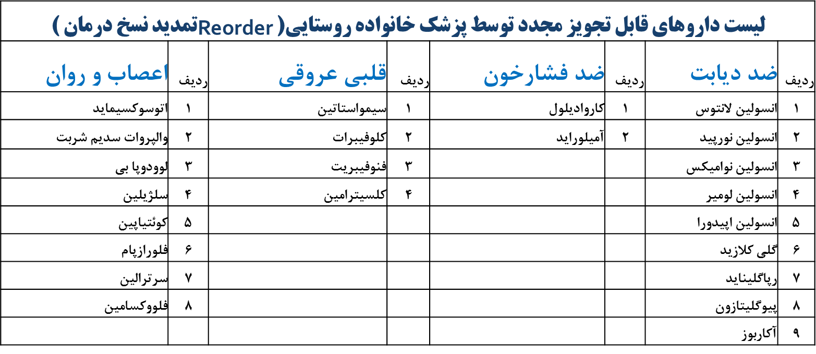

Slide 8
لیست داروهای اورژانس
( * ) داروهای ترالی و قفسه اورژانس ( بر اساس آخرین آیین نامه استاندارد داروئی بخش اورژانس)
( ** ) جزء داروهای ترالی و قفسه اورژانس نیازمند استفاده از امکاناتmontoring قلبی

Slide 9
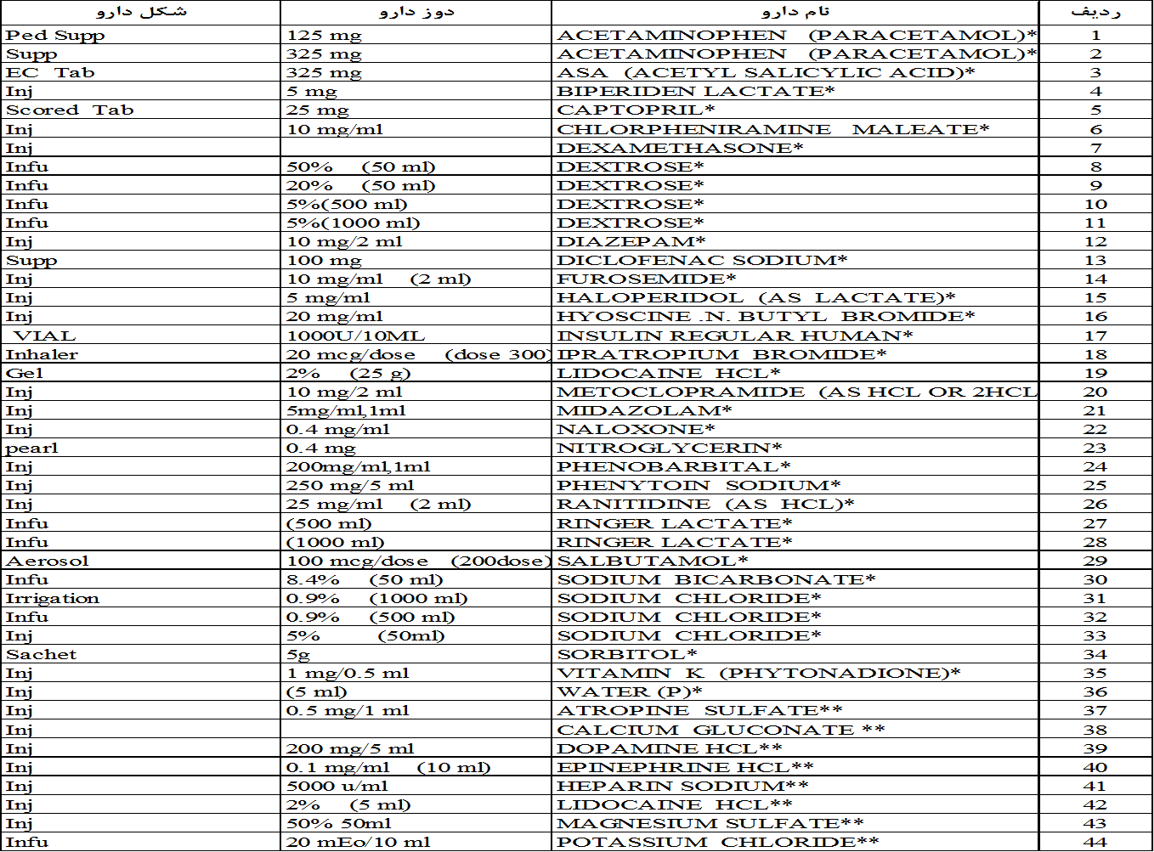

Slide 10
داروهای بیماران اعصاب و روان
بیماران پرونده دار اعصاب و روان
62 قلم از لیست داروهای اعصاب و روان (موجود درلیست 436 قلم داروی پزشک خانواده روستایی)
فرانشیز 100/0
داروهای اعصاب و روان از سایر داروهای بیمار تفکیک گردد.(نسخ جداگانه)

Slide 11
منابع
دستورالعمل هجدهم پزشک خانواده روستایی
بسته آموزشی پزشکان خانواده روستایی در بدو ورود

